Slide 1
시스템개발 프로젝트 -쇼핑몰 만들기
-200945075 김대현

Slide 2
개요
프로그램 소개
자료 출처
쇼핑몰 DB 구축 소스
쇼핑몰 DB 구축 화면
JSP 구현
JSP 드라이버 연결
프로젝트 구현일정
프로젝트를 마친 소감

Slide 3
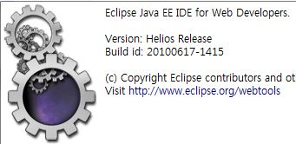
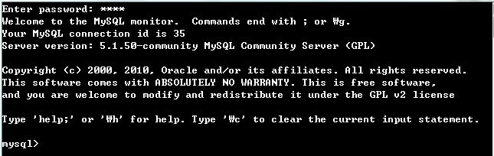

프로그램 소개
Eclipse HELIOS
MySQL 5.1
APACH TOMCAT 5.5v

Slide 4
자료출처
참고
책 : JSP 프로젝트 따라하기
게시판, 로그인 기능 : Windows 98 JSP 홈페이지
http://kpjiju.com.ne.kr/sub3_4/jsp11.html
DB구축 :TIP SOFT
http://www.tipssoft.com/bulletin/board.php?bo_table=FAQ&wr_id=493

Slide 5
서버 구성도
Eclipse HELIOS
Tomcat 5.5v
MySQL 5.1v
JSP

Slide 6
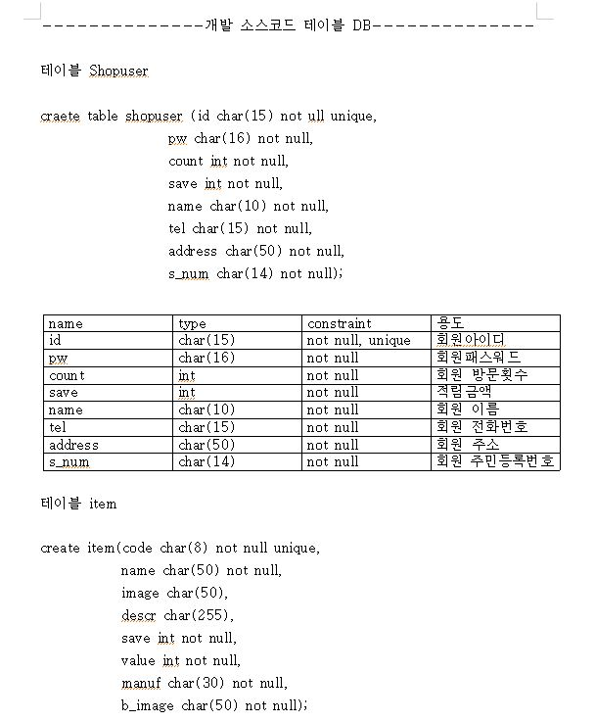
쇼핑몰 DB소스

Slide 7
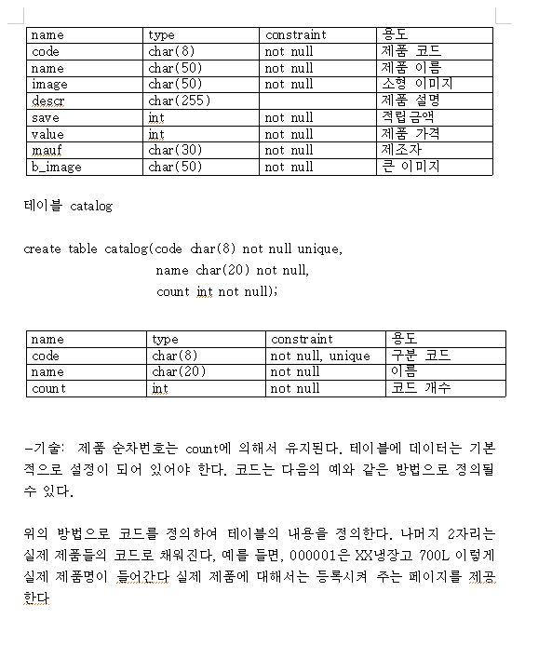
쇼핑몰 DB소스

Slide 8
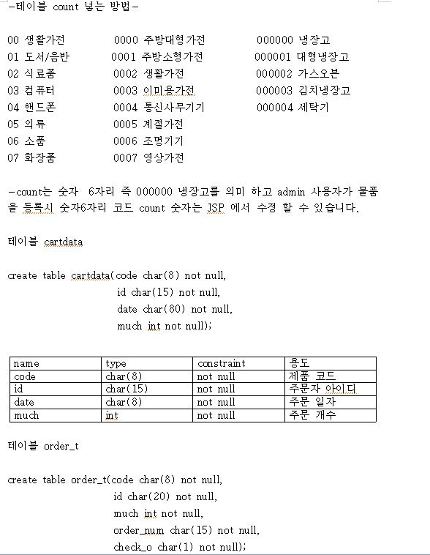
쇼핑몰 DB소스

Slide 9
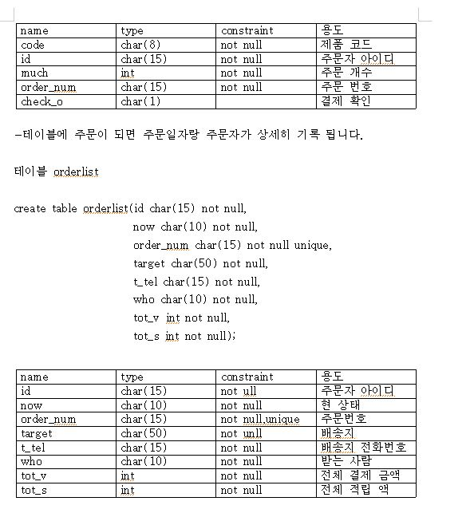
쇼핑몰 DB소스

Slide 10
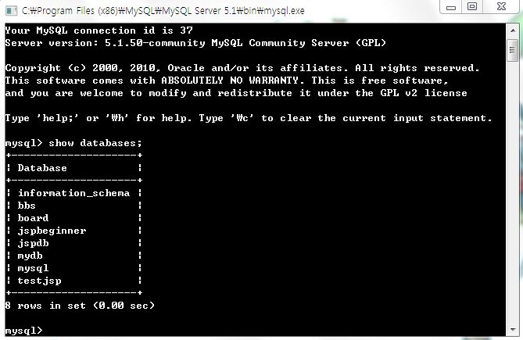
쇼핑몰 DB구축

Slide 11
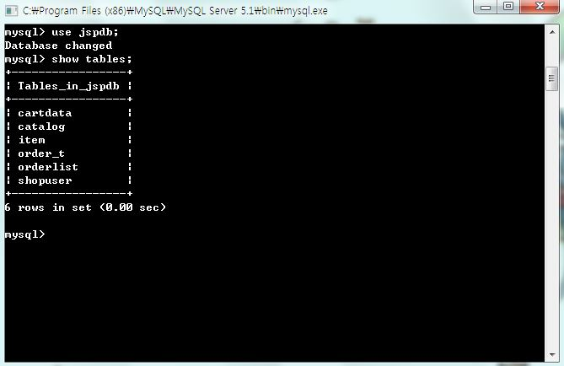
쇼핑몰 DB구축

Slide 12
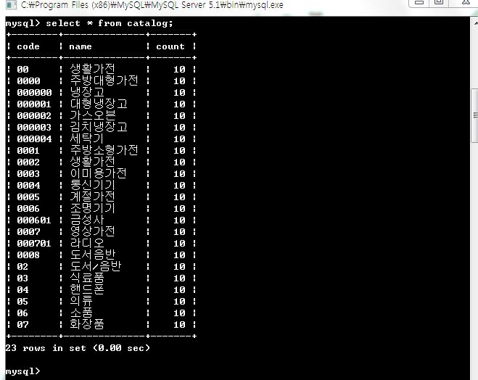
쇼핑몰 DB구축
-코드 4 자리 + 2자리
Catalog 추가 DB 용어 : insert into catalog values(‘스마트폰’,’000401’,’1’);
-카탈로그에 스마트폰이라는 데이터를 넣어서 데이터번호를 등록해서 카운트 1

Slide 13
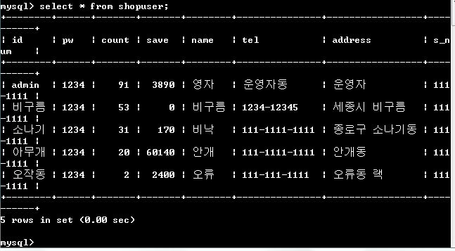
Login 구현

Slide 14
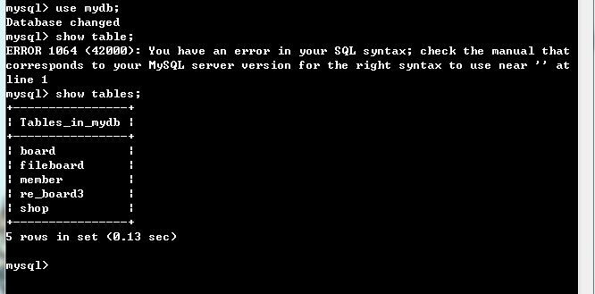
쇼핑몰 DB구축

Slide 15
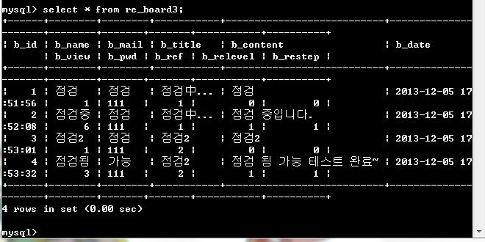
쇼핑몰 DB구축

Slide 16
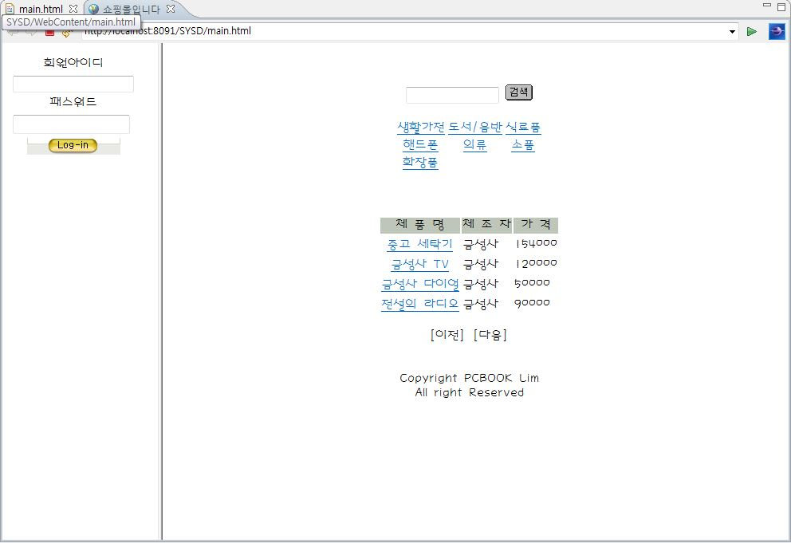
JSP 구현

Slide 17
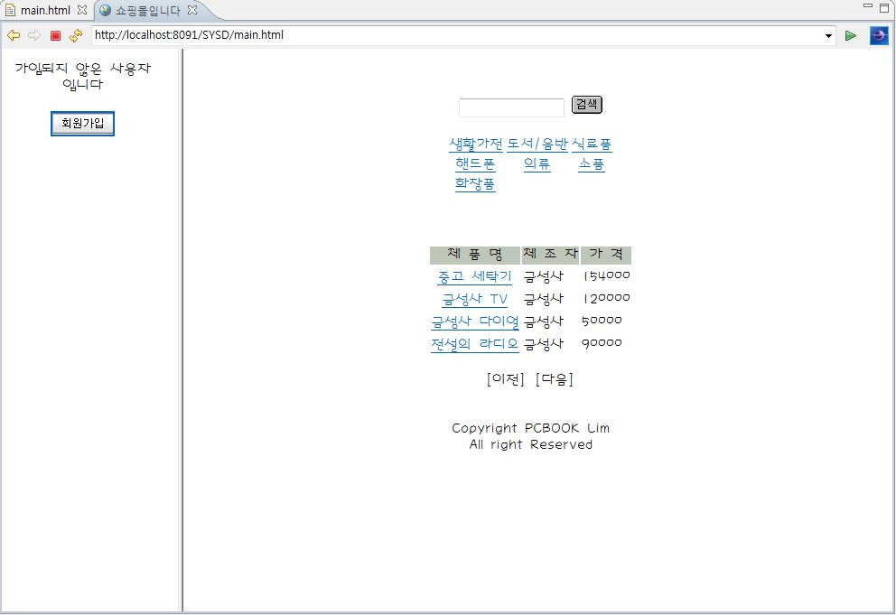
JSP 구현

Slide 18
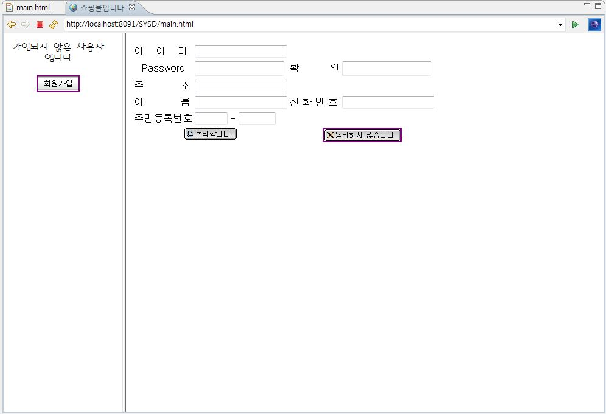
JSP 구현

Slide 19
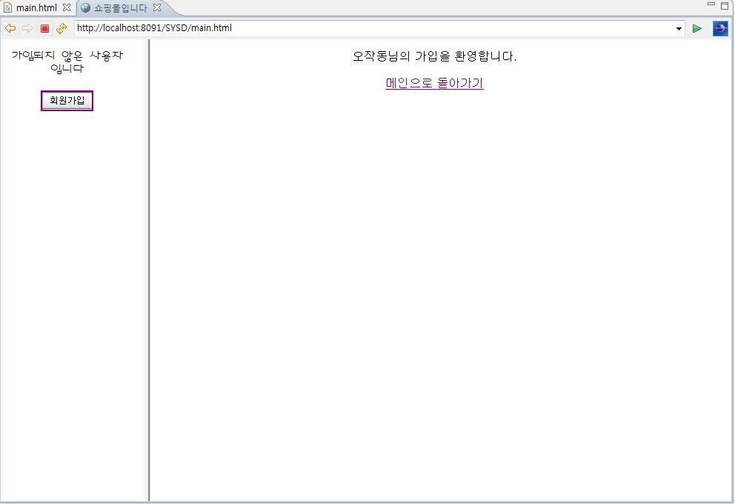
JSP 구현

Slide 20
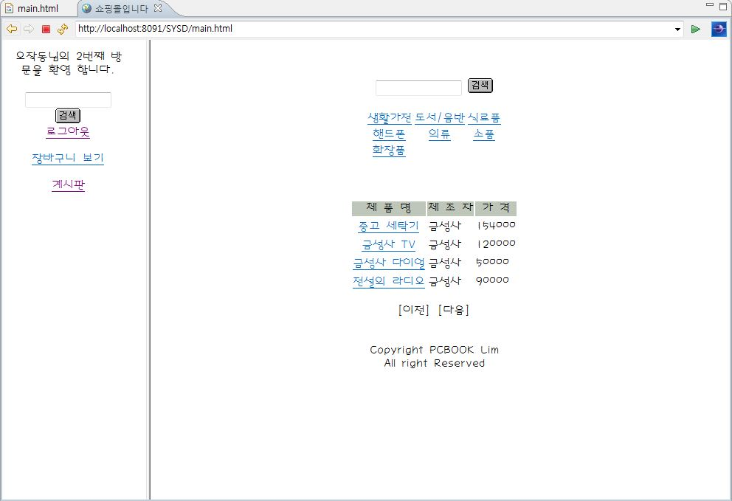
JSP 구현

Slide 21
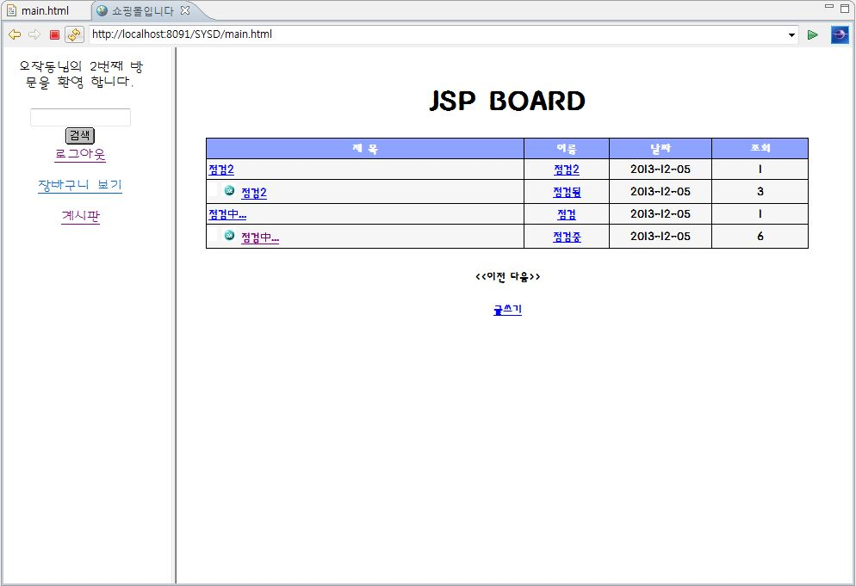
JSP 구현

Slide 22
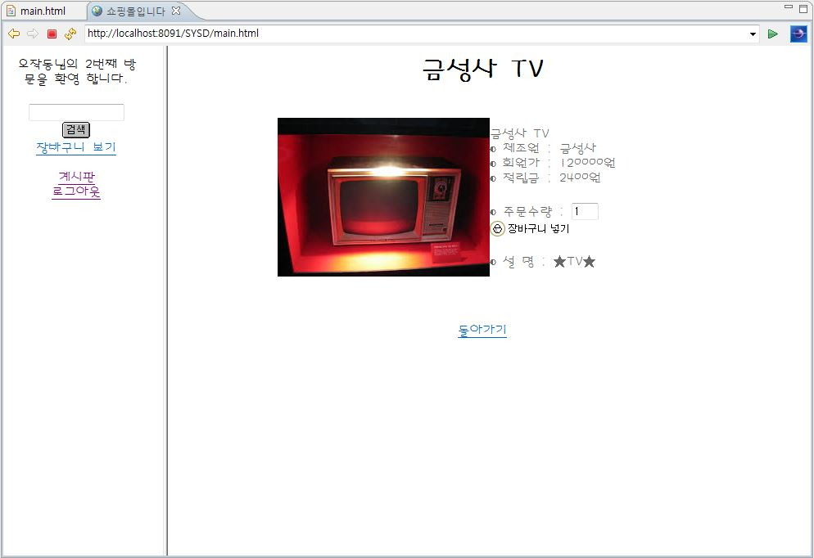
JSP 구현

Slide 23
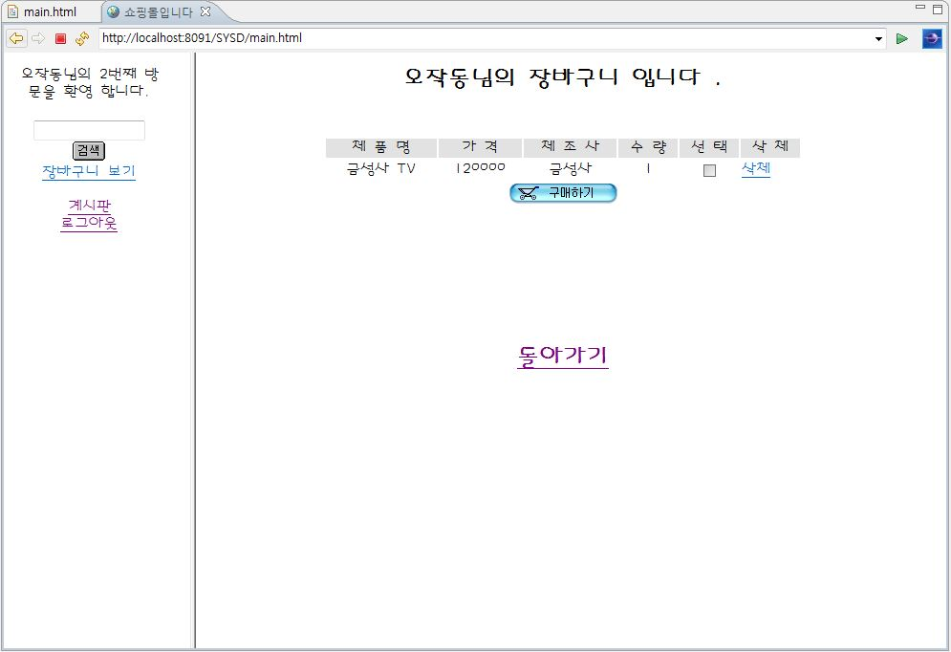
JSP 구현

Slide 24
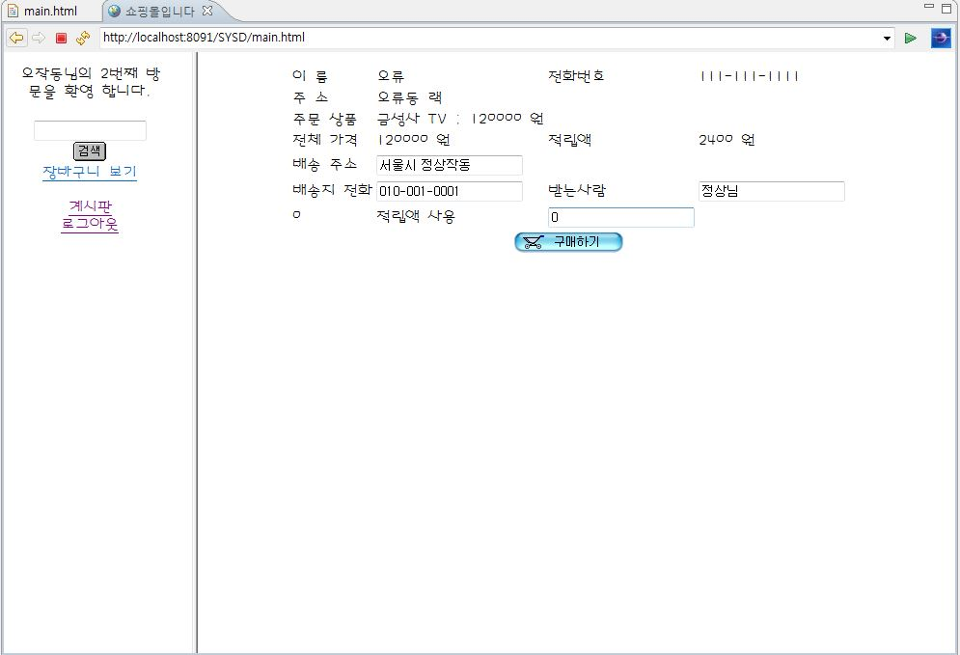
JSP 구현

Slide 25
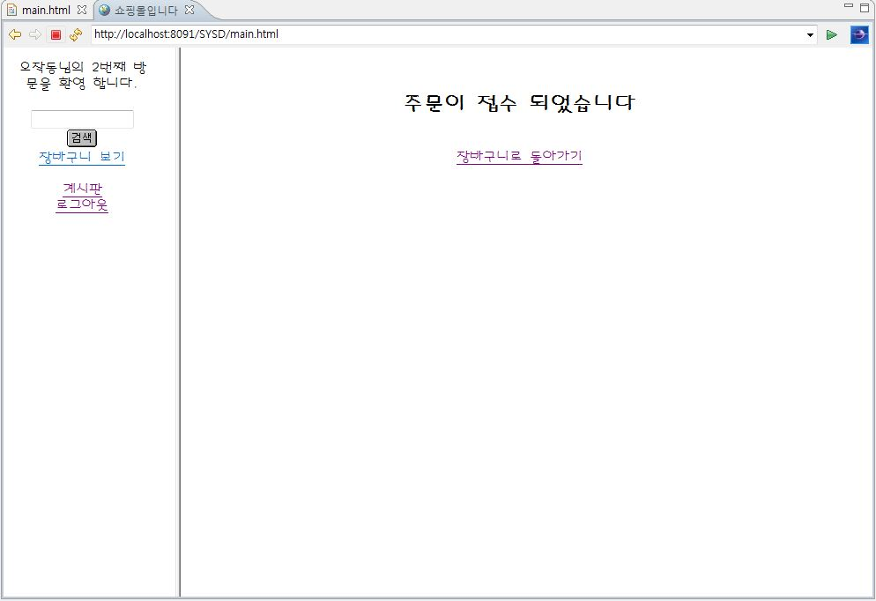
JSP 구현

Slide 26
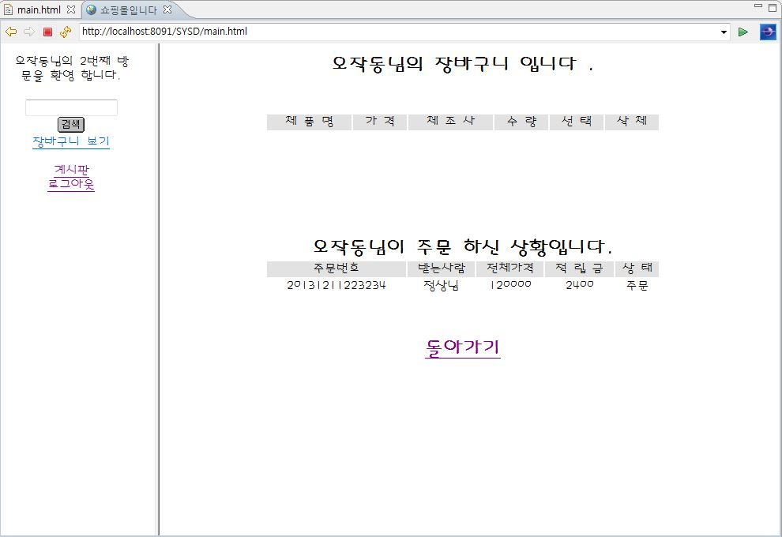
JSP 구현

Slide 27
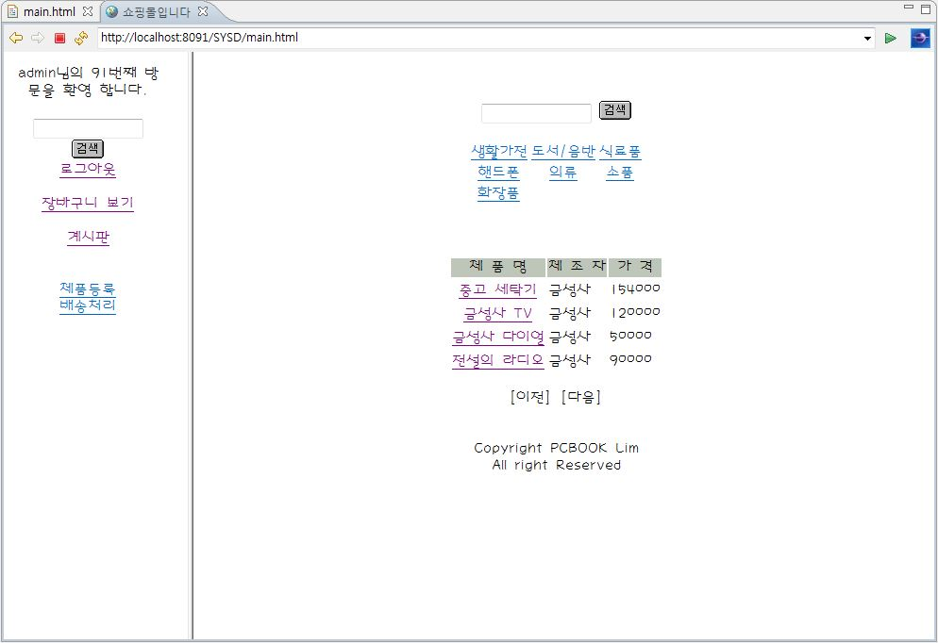
JSP 구현

Slide 28
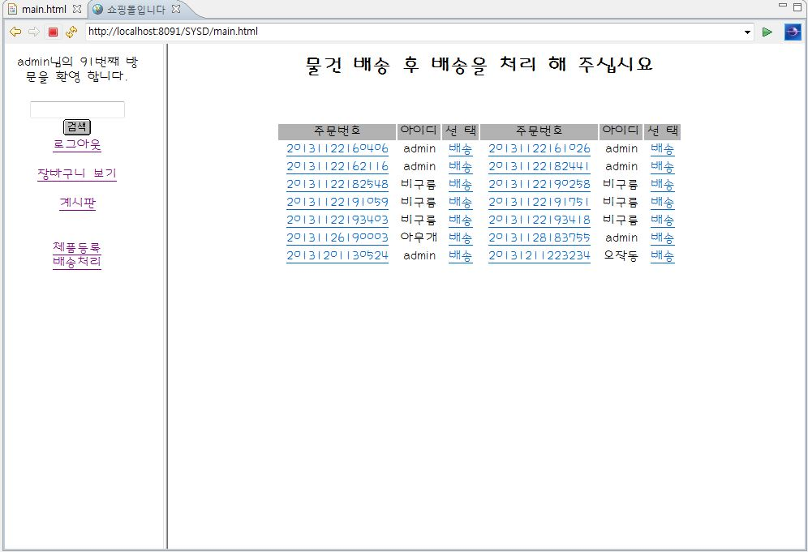
JSP 구현

Slide 29
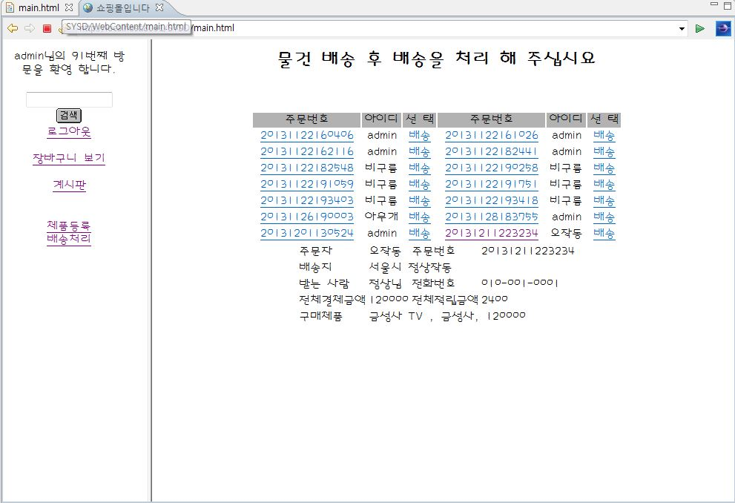
JSP 구현

Slide 30
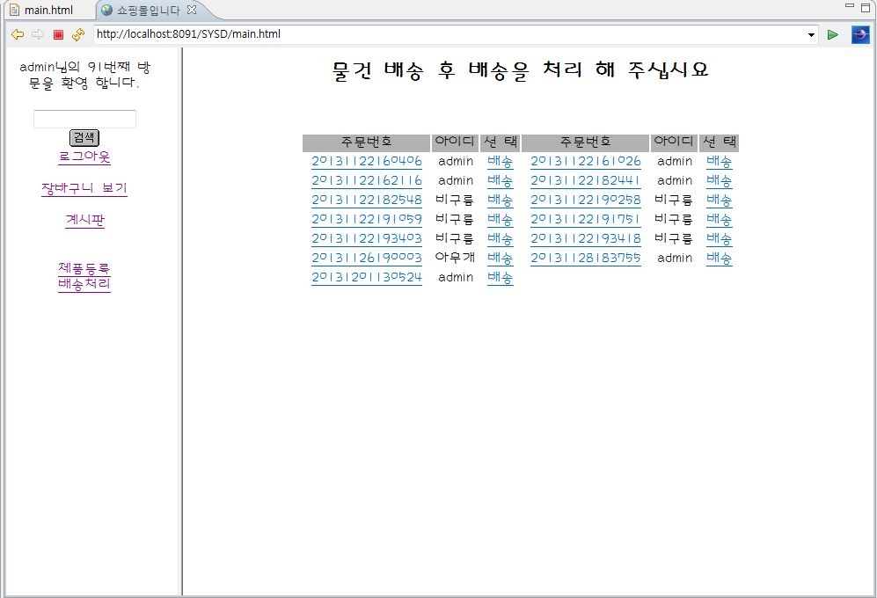
JSP 구현

Slide 31
JSP 구현 소스 이것은 반드시 알고 넘어가자
--------------------------------------Server 드라이버 -----------------------------------
try {
String b_name,b_mail,b_title,b_content,b_date,b_pwd,mailtoyou;
int b_id,b_view,b_relevel,wid;
/* 페이징에서 추가되어 사용될 변수 */
int datacount=0;
int pagecount;
Class.forName("org.gjt.mm.mysql.Driver"); //드라이버 클래스 네임
Connection conn = DriverManager.getConnection("jdbc:mysql://localhost/mydb","root","1234");
Statement stmt = conn.createStatement(); //드라이버 연결
/* 페이징에 사용될 변수의 값을 추출하는 부분 */
ResultSet rs0=stmt.executeQuery("select count(b_id) from re_board3"); //DB 테이블 선택
if(rs0.next()) {
datacount=rs0.getInt(1); //총 글수
rs0.close();

Slide 32
프로젝트 일정표
시행기간 항 목 | 9월 |  |  |  | 10월 |  |  |  | 11월 |  |  |  | 12월 |  |  | 비고
 | 1 | 2 | 3 | 4 | 1 | 2 | 3 | 4 | 1 | 2 | 3 | 4 | 1 | 2 | 3,4
●Project계획 -사례수집, 분석 -Project내용협의 -Project범위확정 -Project계획작성 -Project계획승인 |  |  |  |  |  |  |  |  |  |  |  |  |  |  |  | 담당교수와 -협의 -문서에의한 승인 -변경승인
●Project 영역분석,설계 -요구사항 -품질요건정의 -요건분석 -업무절차설계
●시스템 설계 -기본설계 -상세설계 -표준화작업
●시스템 구축 -시스템 준비 -프로그램개발 -데이터가공 -통합테스트
●시범 운영 |  |  |  |  |  |  |  |  |  |  |  |  |  |  |  | -Presentation
●수정및보완
●Document 및 Manual 작성
●최종보고 |  |  |  |  |  |  |  |  |  |  |  |  |  |  |  | 최종작품 및 문서제출

Slide 33
시스템 개발 프로젝트 마친 소감
시스템 개발 프로젝트를 하고서 마친 소감은 …
처음에는 전화번호부와 우편번호 등 기본적인 시스템을 만들려고 했지만 기능상 약간 미흡 한 점이 있어서 시스템설계 프로젝트 때 만들지 못한 쇼핑몰 JSP 를 유지보수 운영 하면서 느낀점 은 쇼핑몰 DB가 어떻게 돌아가는지 상세히 알게 되었으며 DB의 복잡성을 잘 구분 하기 위해 숫자 4자리 6자리를 만들어서 쉽게 물류를 구분 할 수 있었습니다. 그리고 운영자가 DB를 관리 할 수 있도록 쉽게 설계 되었으며 JSP 기능을 추가하지 못 한 아쉬움이 많이 남았습니다.

Slide 34
이상 JSP 쇼핑몰 프로젝트 개발 발표를 마치겠습니다.
감사합니다.

